Slide 1









MOLECULAR BIOLOGY PLATFORM · STANDARD OPERATING PROCEDURE
qPCR 实验流程
实时荧光定量 PCR 标准操作全流程
从样本到 Ct 值，每一步都可控、可复现
实验室分子生物学平台 · 标准操作规范 v2.1
01
qPCR 实验流程 · 实验室标准操作
01

Slide 2
qPCR 实验流程
目录
01
样本采集与 RNA 提取
从组织/细胞到高纯度总 RNA
02
逆转录与引物设计
cDNA 合成与引物特异性验证
03
反应体系配置
20 µL 体系与组分浓度
04
热循环三阶段
变性、退火、延伸的温度与时间
05
扩增曲线与 Ct 值
定量原理与标准曲线
06
熔解曲线与特异性
产物单一性判定
qPCR 实验流程 · 实验室标准操作
01
02

Slide 3
样本采集与 RNA 提取
六步流程 · 从原始样本到可用于逆转录的总 RNA
1
样本采集
组织离体后立即液氮速冻或 RNAlater 保存；细胞 PBS 洗涤后直接裂解，全程冰
上操作。
关键控制点
2
样本裂解
加入含胍盐裂解液（TRIzol）充分匀浆，破裂细胞膜与核膜，使 RNase 失活。
全程无 RNase 操作
耗材、枪头、溶液均需无 RNase；全程冰上操作，避免
RNA 降解。
3
相分离
加氯仿离心后分三层：上层无色水相（含 RNA）、中层白色蛋白、下层红色有机
相。
A260/A280 < 1.8
提示蛋白污染；理想比值 1.9–2.1，可重复沉淀纯化。
4
RNA 沉淀
吸取水相，加入等体积异丙醇，−20 ℃ 静置沉淀 RNA。
洗涤
75% 乙醇洗涤沉淀两次，去除盐离子与残留胍盐。
A260/A230 < 1.8
5
提示胍盐或酚残留，会抑制后续逆转录反应。
6
溶解与质检
无 RNase 水溶解，测 A260/A280 与 A260/A230，电泳确认 28S/18S 条带。
质检合格再进入逆转录：无 RNase、低蛋白、低胍盐残留。
qPCR 实验流程 · 实验室标准操作
01

Slide 4
逆转录与引物设计
一、逆转录（RT）反应
二、引物设计要点
模板：总 RNA 0.5–2 µg
长度
18–24 nt
引物选择：Oligo(dT) 适合真核 mRNA（结合 poly-A 尾）；随机六聚体适合降解样本与
无 poly-A 尾的 RNA；基因特异性引物特异性最高。
GC 含量
40%–60%
Tm 值
55–65 ℃
上下游 Tm 差 ≤ 2 ℃
反应条件 · 温度–时间阶梯
扩增产物
80–200 bp
（qPCR 优选）
85 ℃ · 5 s
3′ 端
避免连续 3 个以上相同碱基，避免自身二聚体与发夹结构
42–50 ℃ · 15–30 min
跨外显子
跨外显子–外显子连接处设计，可避免基因组 DNA 干扰
25 ℃ · 5 min
正向引物 5′→3′
扩增产物 80–200 bp
产物：cDNA，可立即用于 qPCR 或 −20 ℃ 保存
反向引物 5′→3′
qPCR 实验流程 · 实验室标准操作
01

Slide 5
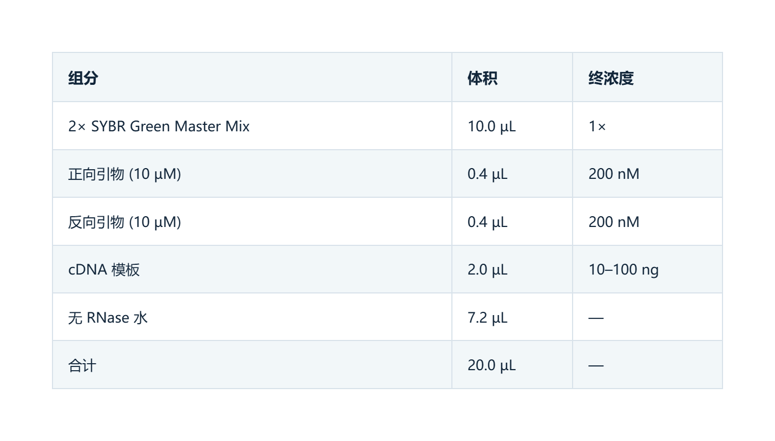
反应体系配置（20 µL 标准体系）
20 µL 体系体积占比
50%
10%
36%
2× SYBR Green Master Mix 10.0 µL｜50%
正向引物 / 反向引物 (10 µM) 0.8 µL｜4%
cDNA 模板 2.0 µL｜10%
无 RNase 水 7.2 µL｜36%
主混液（N + 10% 余量）：Master Mix + 引物 + 水 = 18.0 µL
模板 cDNA：2.0 µL（最后加入，加后短暂离心）
配置要点
• 先配主混液（Master Mix + 引物 + 水），按反应数 +10% 余量配制，减少孔间差异。
• 模板最后加，加样后短暂离心去除气泡。
• 每个样本设 3 个技术重复；每板必设无模板对照（NTC）与无逆转录对照（NRT）。
• 全程避光、冰上操作，SYBR Green 见光易淬灭。
qPCR 实验流程 · 实验室标准操作
01

Slide 6

热循环三阶段
变性 · 退火 · 延伸 · 熔解曲线
温度 (℃)
① 预变性 95 ℃ · 30 s · 1 循环
② 循环扩增 ×40
③ 熔解曲线
95 ℃
循环扩增 ×40
72 ℃
60 ℃
变性 95 ℃ · 10 s
退火 60 ℃ · 30 s（采荧光）
延伸 72 ℃ · 20 s
时间 →
原理说明
40
每个循环 DNA 拷贝数理论上翻倍，40 个循环后扩增约 2^40 倍。
个循环
退火温度通常取引物 Tm 减 3–5 ℃：过高导致扩增效率下降，过低导致非特异性扩增。
荧光信号在退火/延伸阶段采集，反映当前循环的产物累积量。
循环扩增示意 · 40 cycles
qPCR 实验流程 · 实验室标准操作
01

Slide 7
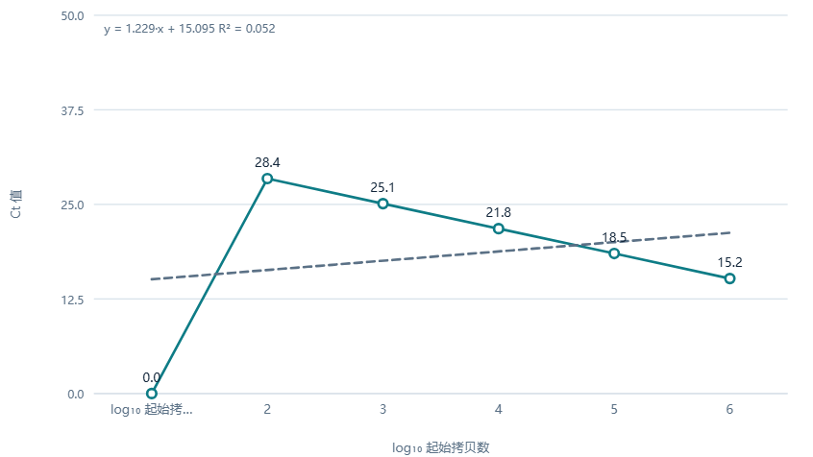
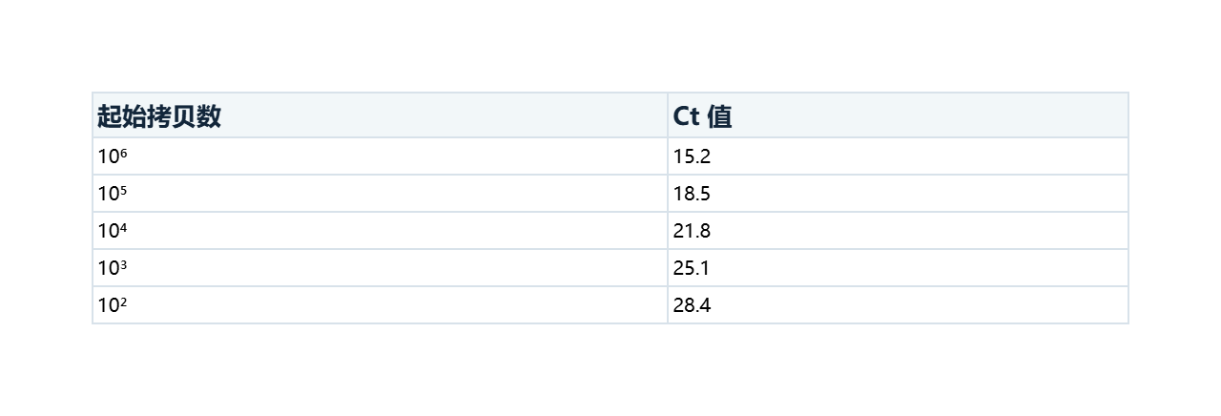
05 · 定量原理与标准曲线
扩增曲线与 Ct 值
扩增曲线的四个时期与 Ct 值
标准曲线：Ct 与 log₁₀ 起始拷贝数
荧光强度 (Rn)
① 基线期 循环 1–15
② 指数期 循环 16–30
③ 线性期 循环 31–35
④ 平台期 循环 36–40
阈值线 Threshold
Ct 点
0
10
20
30
40
循环数 (Cycle)
Ct（Threshold Cycle）＝ 荧光信号首次超过阈值线时对应的循环数。Ct 与起始模板量的对数呈线
性负相关：模板越多，Ct 越小。
扩增效率 E = 90%–110%（理想斜率 -3.32 → E = 100%）· R² ≥ 0.99
qPCR 实验流程 · 实验室标准操作
01

Slide 8
熔解曲线与特异性
单峰即特异 · 用熔解曲线判定产物单一性
正常 · 单一尖锐峰
正常
异常 · 双峰
异常
一、熔解曲线原理
-dF/dT
Tm 84 ℃
-dF/dT
Tm 82 ℃
双链 DNA 在升温过程中解链，SYBR Green 从双链上脱落，荧
光强度随之下降。
荧光强度对温度求负导数（−dF/dT）作图，峰值处即为产物的
熔解温度 Tm。
Tm 由产物长度与 GC 含量决定，序列不同则 Tm 不同。
Tm 88 ℃
60
75
90
60
75
90
温度 (℃)
温度 (℃)
二、判读标准
三、特异性验证手段
单一尖锐峰：产物单一，扩增特异，结果可用。
熔解曲线单峰分析（最常用、成本低）
出现双峰或多峰：存在非特异性扩增或引物二聚体，结果不可用。
琼脂糖凝胶电泳确认单一目的条带
峰形宽钝、Tm 偏低（通常 < 75 ℃）：多为引物二聚体。
测序验证产物序列
无峰：扩增失败，检查模板与体系。
NTC 无扩增、NRT 无扩增
qPCR 实验流程 · 实验室标准操作
01

Slide 9
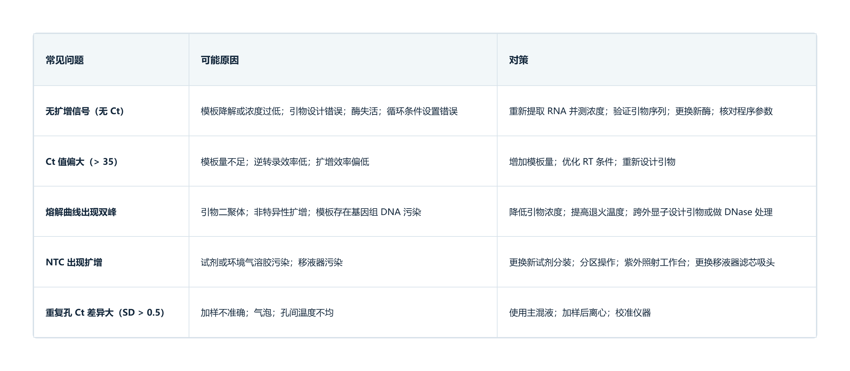
常见问题与排查
五类常见异常 · 从问题出发，定位原因，给出对策
排查顺序：先看曲线形状 → 再核实验操作 → 最后更换试剂与酶；每次只改一个变量。
qPCR 实验流程 · 实验室标准操作
01

Slide 10


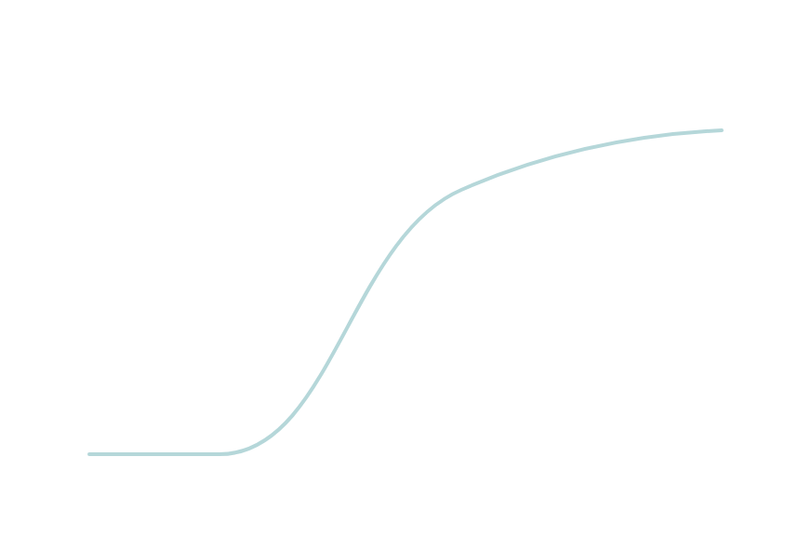
谢谢聆听
qPCR 实验流程 · 标准操作规范
把每一步做扎实，数据自然可信。
实验室分子生物学平台 · v2.1 · 2026
qPCR 实验流程 · 实验室标准操作
01

